Slide 1
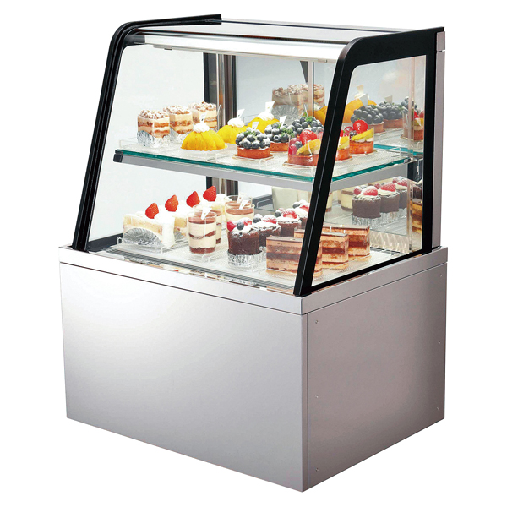
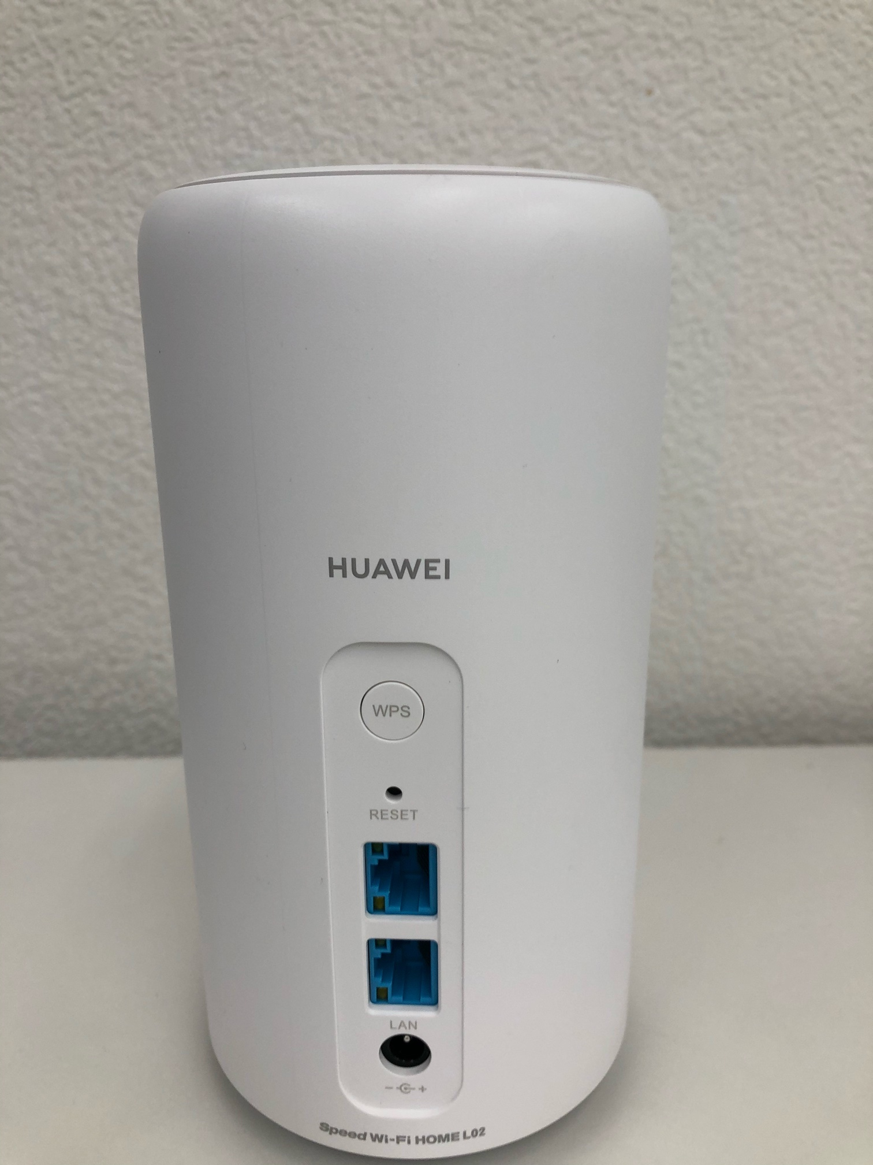
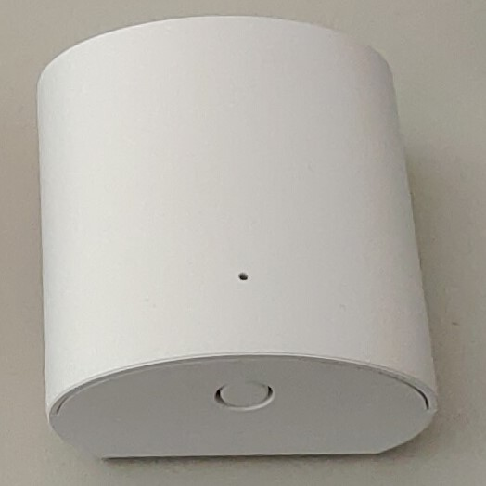
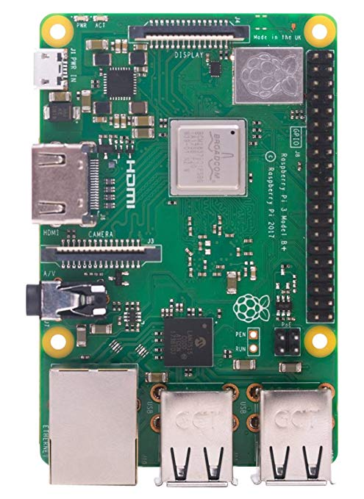
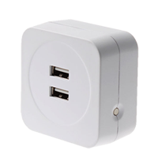
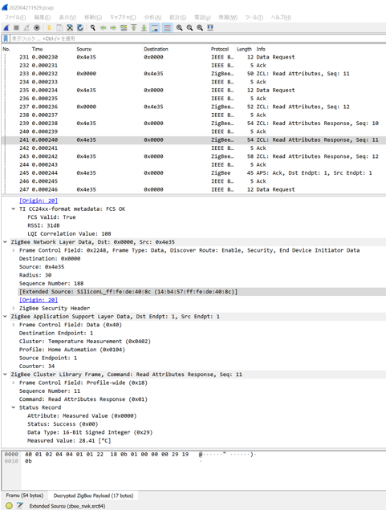
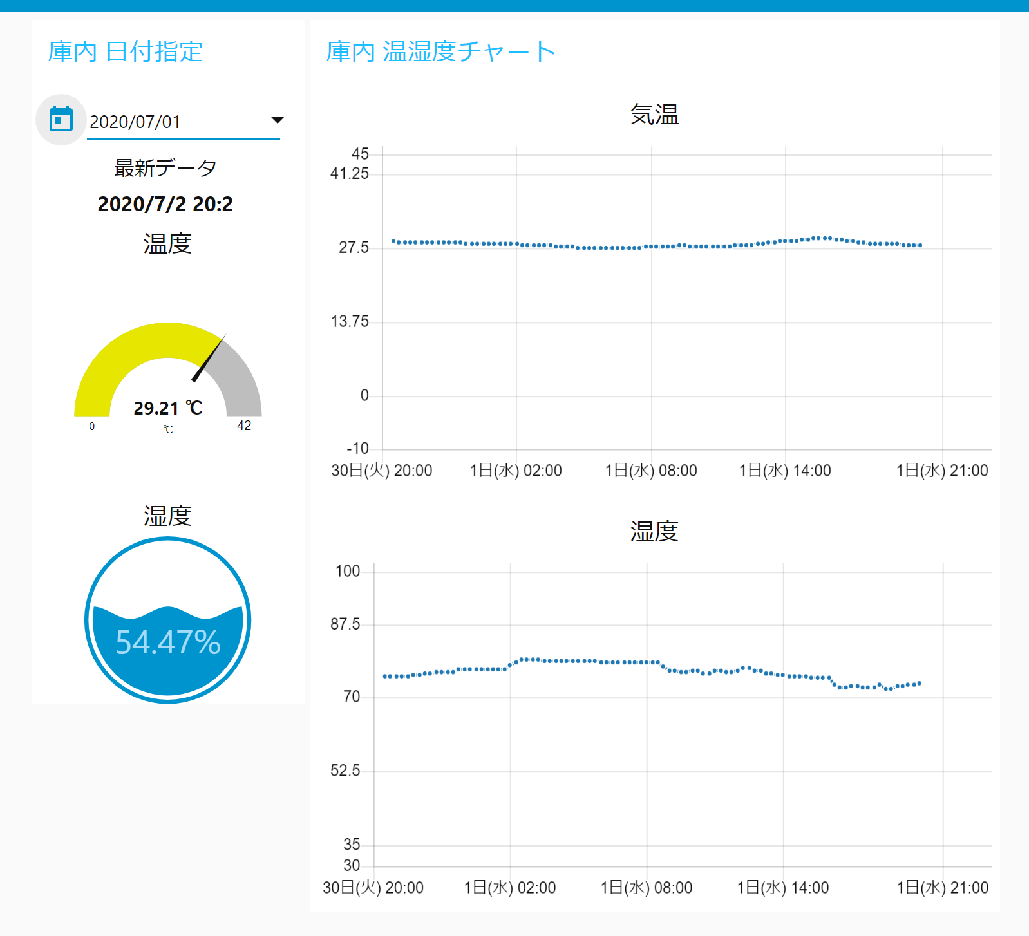
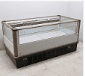
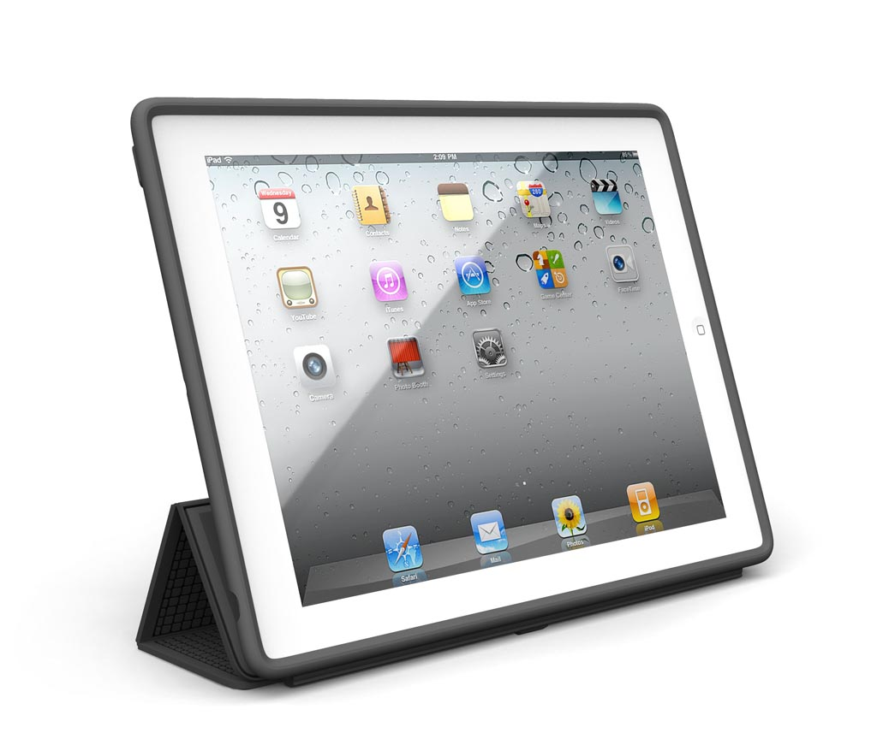
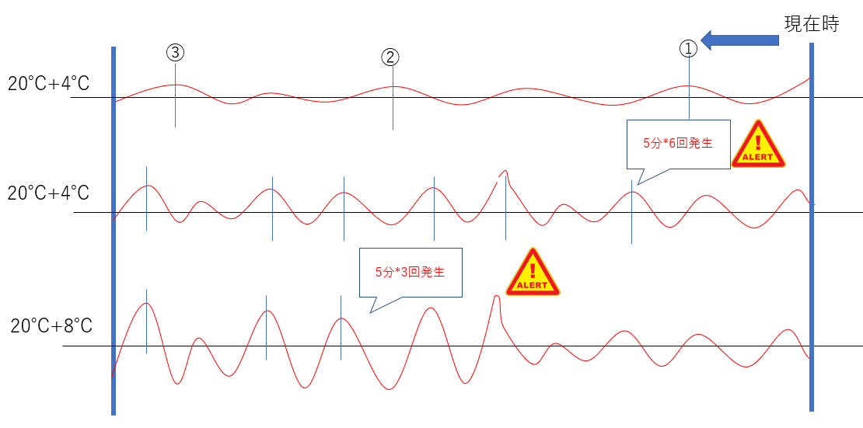
Zigbee無線センサー使用の温湿度管理システム 提案システムは24時間365日、無休のネットワークで、管理情報は常にクラウドサーバーに登録・更新されいつでも表示・検索表示が可能です
Data収集システムの構造
Cloudシステムソフトウェア構成
LTEルータ-
クラウド
温湿度センサー
中継システム
リピーター兼
停電センサー
DB
記録システム
監視システム
レシーバー
警報設定
温湿度センサー
中継機
サーバー
温湿度センサー
警報発信
データベース
警報検知
監視状況表示
最大88台
警報発信

Slide 2
新商品！置くだけ簡単！温湿度管理システム
メリット①
5分に1度データを送信、温度異常をメールでお知らせして
いち早く異常に気付くことができます → 食品ロスの削減
メリット②
Zigbee無線センサー使用の為配線不要・メーカー問わず
冷凍冷蔵庫に置くだけ
→ 簡単設置・らくらく導入
メリット③
HACCPで義務化されている帳票作成の自動化
→ 現場の負担軽減
メリット④
システム利用料すべて含めた定額設定
→ 低コスト、安心価格
※特許取得済 発明の名称：温湿度監視システム 特許第6845536
問い合わせ先 株式会社エムエスピー 深沢 tel：03-3385-7117 mail：fukasawa@kmsp.jp

